Slide 1
“EL DESAFIO DE ACOMPAÑAR A LOS JOVENES”
Taller para las familias

Slide 2

El sistema preventivo de Don Bosco
AMOR
RELIGIÓN
RAZÓN

Slide 3

Especifico
Inespecífico

Slide 4
Veamos las estadísticas sobre nuestros jóvenes
El 50% de los jóvenes argentinos consume alcohol y se triplicó el uso de marihuana
Entre niños y adolescentes entre 12 Y 17 años, el consumo de alguna sustancia ilícita se incrementó un 146%.
Base: SEDRONAR

Slide 5
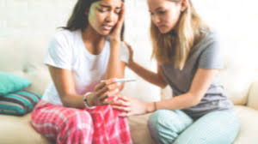
Por día, 300 adolescentes menores de 19 años se convierten en madres en la Argentina
Nacimientos en mujeres adolescentes

Slide 6
Embarazos adolescentes : el 15% de todos los nacimientos que ocurren en el país.
Entre los 10 a 14 años, suceden 3 mil embarazos por año y el 80% son producto de abusos sexuales, generalmente intrafamiliares.
Fuente: Dirección de Estadística e Información de Salud (DEIS)
Secretaria de Salud y Gobierno.
Ministerio de Salud y Desarrollo Social .Presidencia de la Nación

Slide 7
En el tránsito, la primera causa de muerte en los jóvenes
- Los jóvenes de 13 a 24 años constituyen el 27% de las víctimas fatales en el tránsito.
- El 71% de ellas son varones.

Slide 8
Los jóvenes conductores:
-Protagonizan tres veces más accidentes que los conductores mayores.
- Son causantes o responsables principales de la mayoría de los hechos que sufren.
- Mueren más por esta causa que por cualquier tipo de enfermedad.
- Cometen más errores que los mayores.
- Protagonizan más accidentes uni-vehiculares.
- Conducen más frecuentemente a excesiva velocidad y/o alcoholizados.
Fuente: Luchemos por la vida
Asociación Civil

Slide 9
La tasa de suicidio adolescente en Argentina se triplica en solo 30 años
Unicef advierte de que es la segunda causa de muerte en menores de edad y reclama políticas públicas de prevención
hay datos informales, registros de defunción incompletos o imprecisos, dificultades para el registro de los intentos de suicidio como tales, diferentes sistemas de registro entre servicios de salud, judiciales y civiles. Se requiere articulación
Fuente: UNICEF ARGENTINA

Slide 10


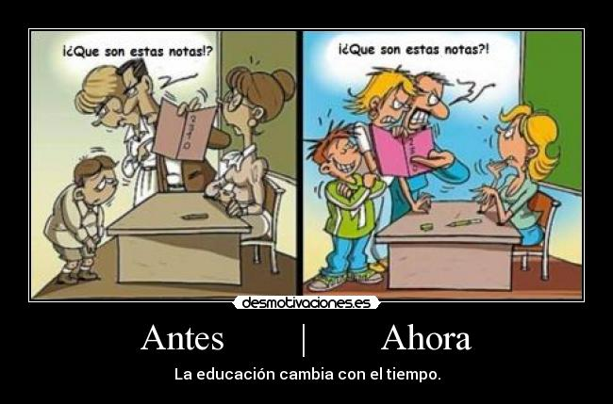
Y todo esto… ¿Por qué ?
Tecnología y medios masivos de comunicación
Cambios familiares
Cambios en la institución educativa

Slide 11
Dinámica: 4 esquinas

Slide 12
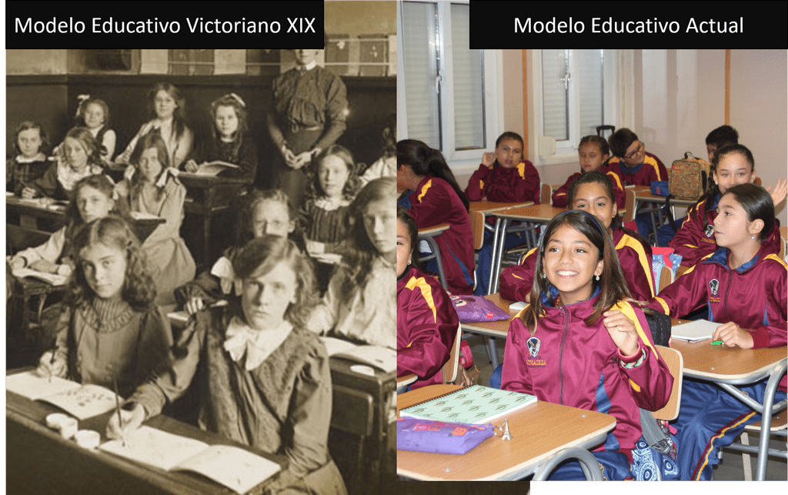

El sistema educativo que se centra solo en lo cognitivo quedo obsoleto!
La escuela hace dos siglos que NO MUTA!

Slide 13
QUÉ ES LA INTELIGENCIA ???
Inteligencia
proviene del latín intelligentia, que a su vez deriva de inteligere.
intus (“entre”)
legere (“escoger”).
a quien sabe elegir
Inteligente es quien sabe elegir la mejor opción entre otras

Slide 14
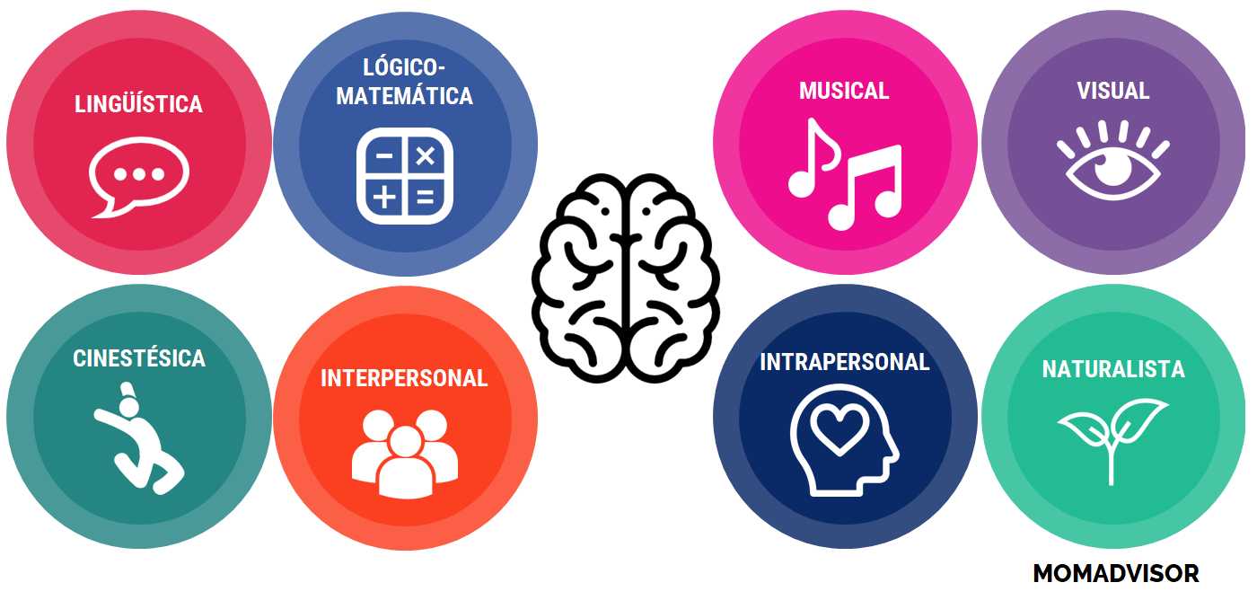
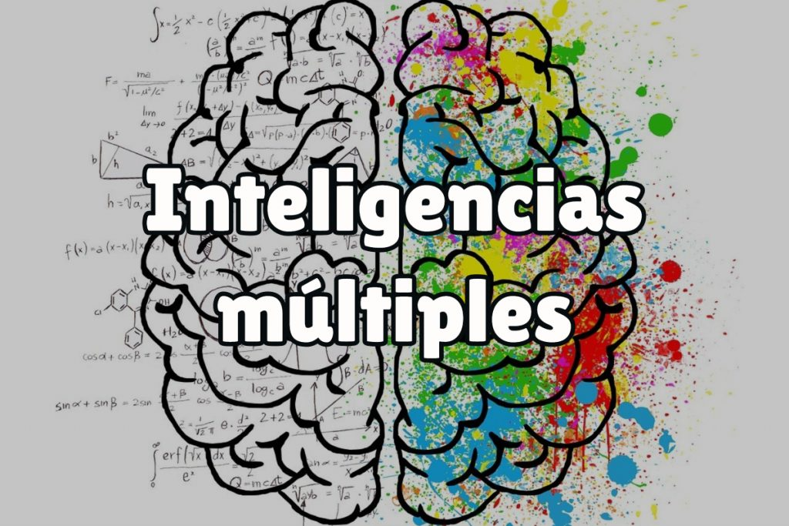
¿Cuantas inteligencias existen?

Slide 15

Dinámica grupal

Slide 16
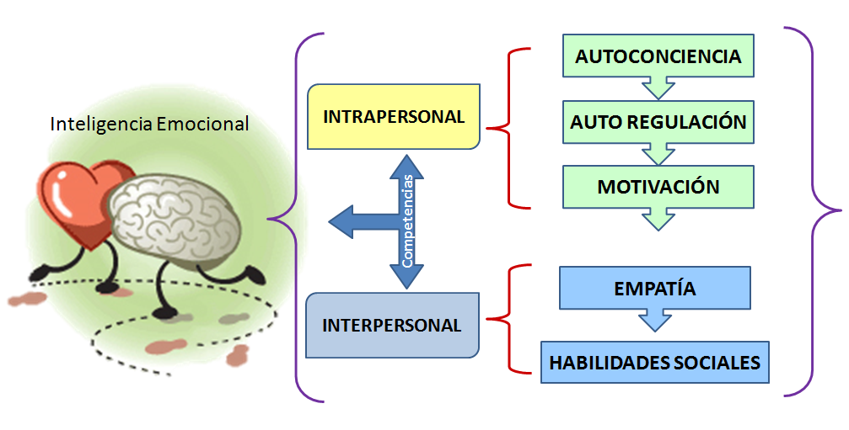

Slide 17

NO PUEDO AMAR LO QUE NO CONOZCO

Slide 18
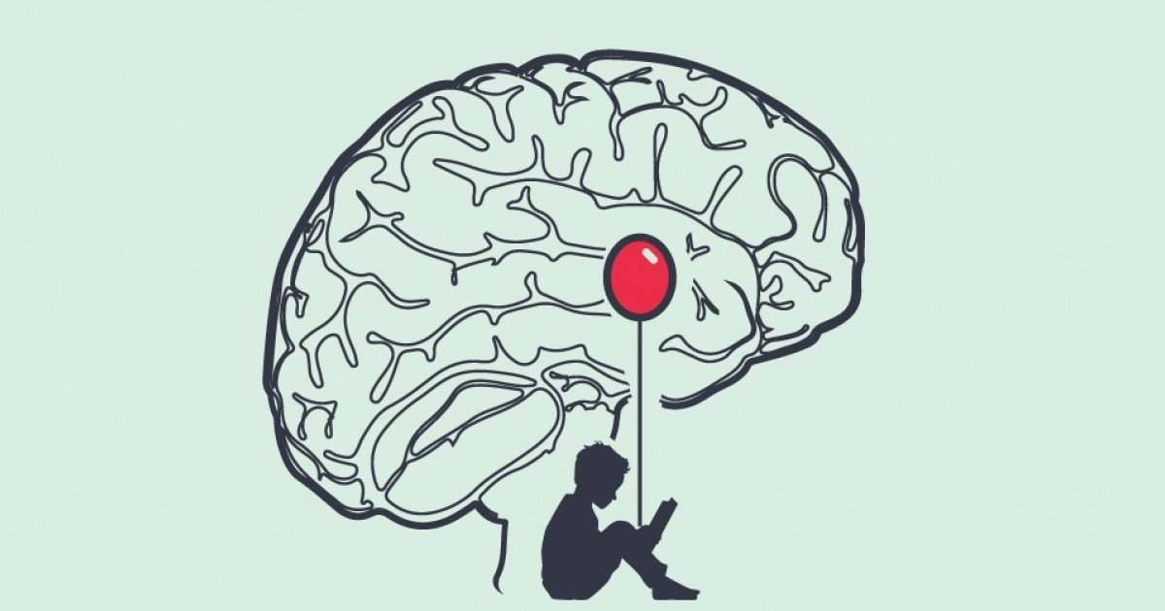
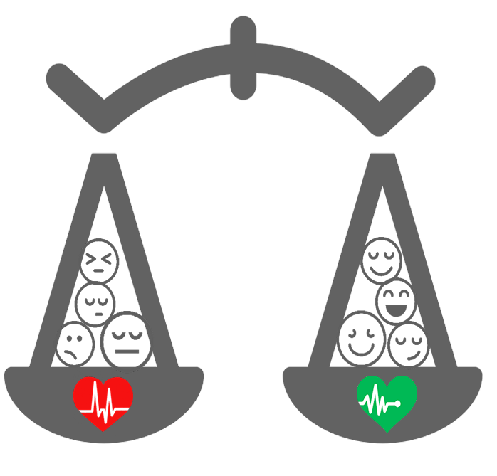
BIOLOGIA DE LAS EMOCIONES
SISTEMA LÍMBICO
90”
PLACENTERAS Y DISPLACENTERAS

Slide 19
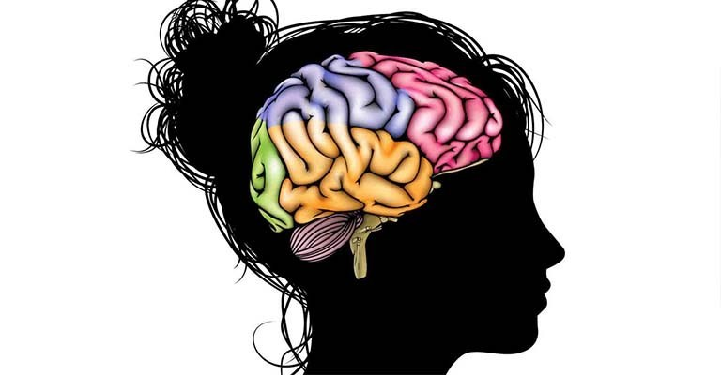
El cerebro adolescente, es inmaduro (Neuroplasticidad)
Determina el tamaño de la memoria.
Perseverancia
Planificación y organización
Planificación de futuro
Criterio
Control de los impulsos
Auto-control y supervisión
Resolución de problemas
Pensamiento critico
Aprender de la experiencia y de los errores.
Empatía
capacidad de reconocer y expresar emociones
Supervisión interna
La corteza prefrontal es lo último en madurar, termina entre los 25-30 años
Aumento del egocentrismo
Búsqueda de la identidad

Slide 20
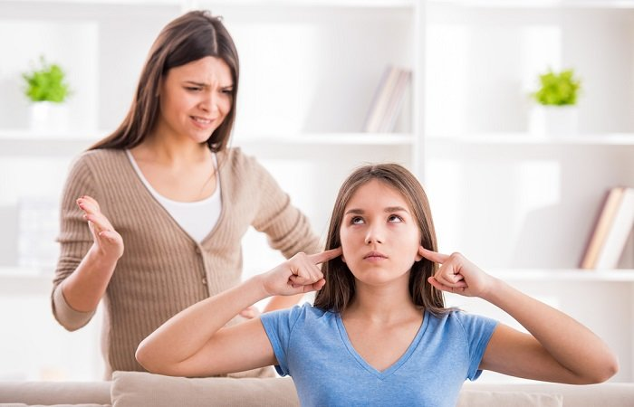

¿Cómo los acompañamos?
¿Padres amigos?
¿Repetimos mil veces lo mismo?
¿Abrimos los canales comunicacionales?
Poner limites
El innegociable del amor parental

Slide 21

Autoestima
Poner limites:
EL mejor legado que dejaremos a nuestros chicos
sin atacar, manipular o ser violentos
Siendo claros y anticipando.
Cumplir con la penitencia SIEMPRE

Slide 22
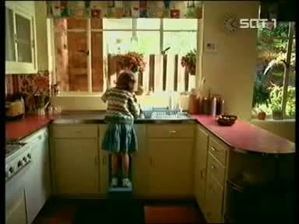

Slide 23
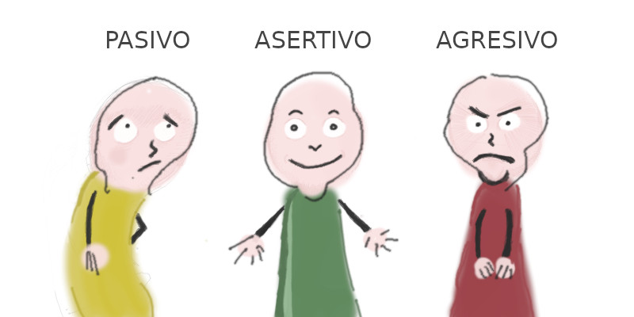
La comunicación

Slide 24
BUSCA DEBAJO DE TU SILLA

Slide 25
¡MUCHAS GRACIAS!

